Slide 1
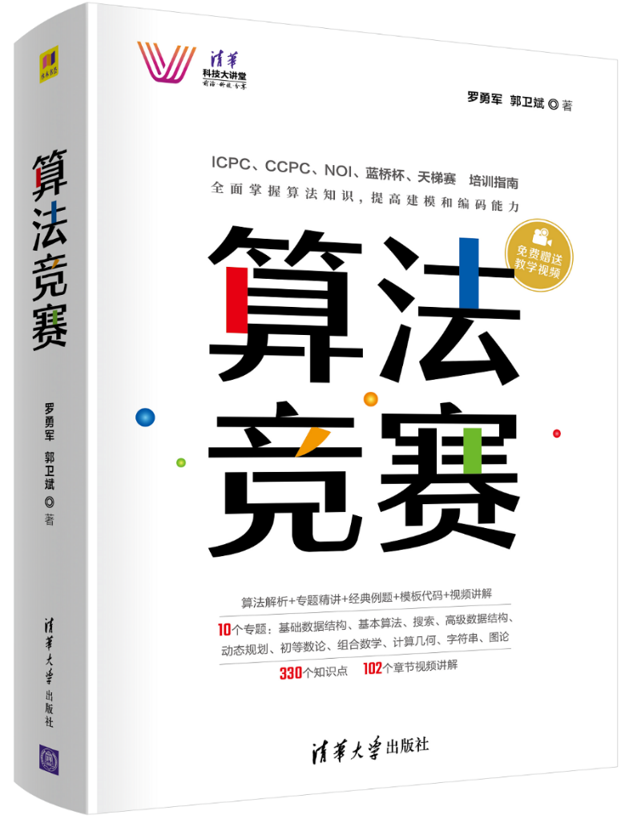
6.10 素数
《算法竞赛》清华大学出版社 罗勇军
素数的判定
素数筛
质因数分解

Slide 2
素数
孪生素数猜想：存在无穷多的形如p和p+2的素数对。尚未证明。陈景润在1966年证明了存在无穷多个素数p，使得p + 2至多只有两个素数因子。最新的突破是张益唐于2013所证明的孪生素数猜想的一个弱化形式：存在无穷多个差小于7000万的素数对。根据张益唐的方法，数学界已经把这个差缩小到了246。
素数等差数列猜想：对任意正整数n > 2，有一个由素数组成的长度为n的等差数列。尚未证明。
哥德巴赫猜想：每个大于2的正偶数可以写成两个素数的和。这是最有名的素数猜想，也是最令人头疼的猜想。迄今为止，最好的结果仍然是陈景润1966年做出的“大偶数表为一个素数及一个不超过二个素数的乘积之和”，即“1+2”。

Slide 3

小素数的判定
试除法：用[2, ]内的所有数去试着除n，如果都不能整除，就是素数
bool is_prime(long long n){
if(n <= 1) return false; //1不是素数
for(long long i=2; i*i <= n; i++) //这样写更好：i <= sqrt(n)，不用每次计算i*i
if(n % i == 0) return false; //能整除，不是素数
return true; //读者思考，n=2时返回true吗？
}

Slide 4
大素数的判定：费马素性测试
费马小定理：设n是素数，a是正整数且与n互素，有a^{n-1}≡1(mod n)。
费马小定理的逆命题也几乎成立。费马素性测试，基于费马小定理的逆命题。
为了测试n是否为素数，在1~n之间任选一个随机的基值a：
（1）如果a^{n-1}≡1(mod n)不成立，那么n肯定不是素数。这实际上是费马小定理的逆否命题。
（2）如果a^{n-1}≡1(mod n)成立，那么n很大概率是素数，尝试的a越多，n是素数的概率越大。称n是一个基于a的伪素数。
有一些合数，不管选什么a值，都能通过测试。这种数叫作Carmichael数

Slide 5
大素数的判定：Miller-Rabin素性测试
费马素性测试的缺点是不能排除Carmichael数。
把费马素性测试稍微改进一下，就是Miller-Rabin素性测试算法，它是已知最快的随机素数测试算法。
Miller-Rabin素性测试的原理：
非Carmichael数用费马测试排除掉；
大部分Carmichael数用下面介绍的推论排除。
推论：如果对模n存在1的非平凡平方根，则n是合数。

Slide 6
素数筛：埃氏筛
素数的筛选：给定n，求2~n内所有的素数。
埃氏筛直接利用了素数的定义。
对初始队列{2、3，4，5，6，7，8，9，10，11，12，13，...，n}，操作步骤如下：
（1）输出最小素数2，筛掉2的倍数，得{2，3，4，5，6，7，8，9，10，11，12，13，...}
（2）输出最小素数3，筛掉3的倍数，得{2，3，4，5，6，7，8，9，10，11，12，13，...}
（3）输出最小素数5，筛掉5的倍数，得{2，3，4，5，6，7，8，9，10，11，12，13，...}
继续以上步骤，直到队列为空。

Slide 7
素数筛：欧拉筛
欧拉筛（Sieve Of Euler）是线性筛，能在O(n)的线性时间里求得1～n内所有的质数。
欧拉筛的原理：一个合数肯定有一个最小质因子；让每个合数只被它的最小质因子筛选一次，以达到不重复筛的目的。
操作步骤：
（1）逐一检查2～n的所有数。第一个检查的是2，它是第一个质数。
（2）当检查到第i个数时，利用已经求得的质数去筛掉对应的合数x，而且是用x的最小质因子去筛。

Slide 8
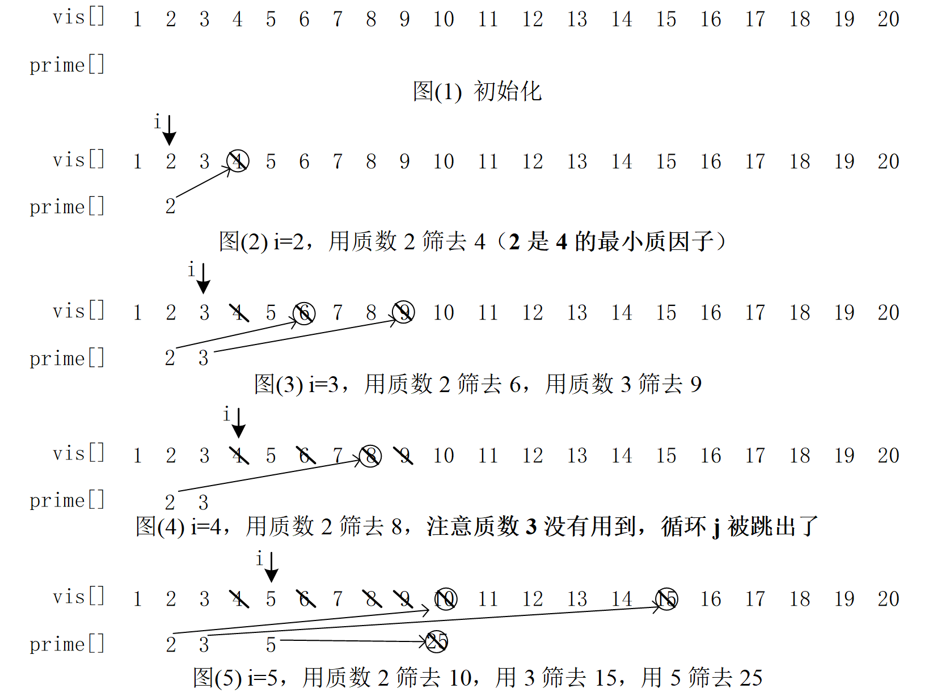

Slide 9

质因数分解：试除法
分解质因子也可以用试除法。求n的质因子：
（1）第一步，求最小质因子p₁。逐个检查从2到 的所有素数，如果它能整除n，就是最小质因子。然后连续用p₁除n，目的是去掉n中的p₁，得到n₁。
（2）第二步，再找n₁ 的最小质因子。逐个检查从p₁到 的所有素数。从p₁开始试除，是因为n₁没有比p₁小的素因子，而且n₁的因子也是n的因子。
（3）继续以上步骤，直到找到所有质因子。

Slide 10
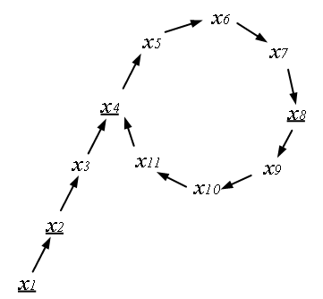
质因数分解：Pollard_rho
如何快速找到一个大数的因子？可以挑一些数来“试”，这就是pollard_rho算法的思路，它使用了启发函数：
x_{i} = (x_{i-1}² + c) mod n
其中x的初值x₁和c是随机数。计算的结果生成了一个x序列，这个序列的前一部分x₁，x₂，...，x_{j-1}不重复，后面的x_{j}，x_{j+1}，...，x_{i}会重复并形成回路。
然后利用x求一个因子

